Slide 1

目录CONTENTS
01. 主数据治理的概况
02.Al 在主数据清洗的应用
03.Al 在主数据治理的展望

Slide 2
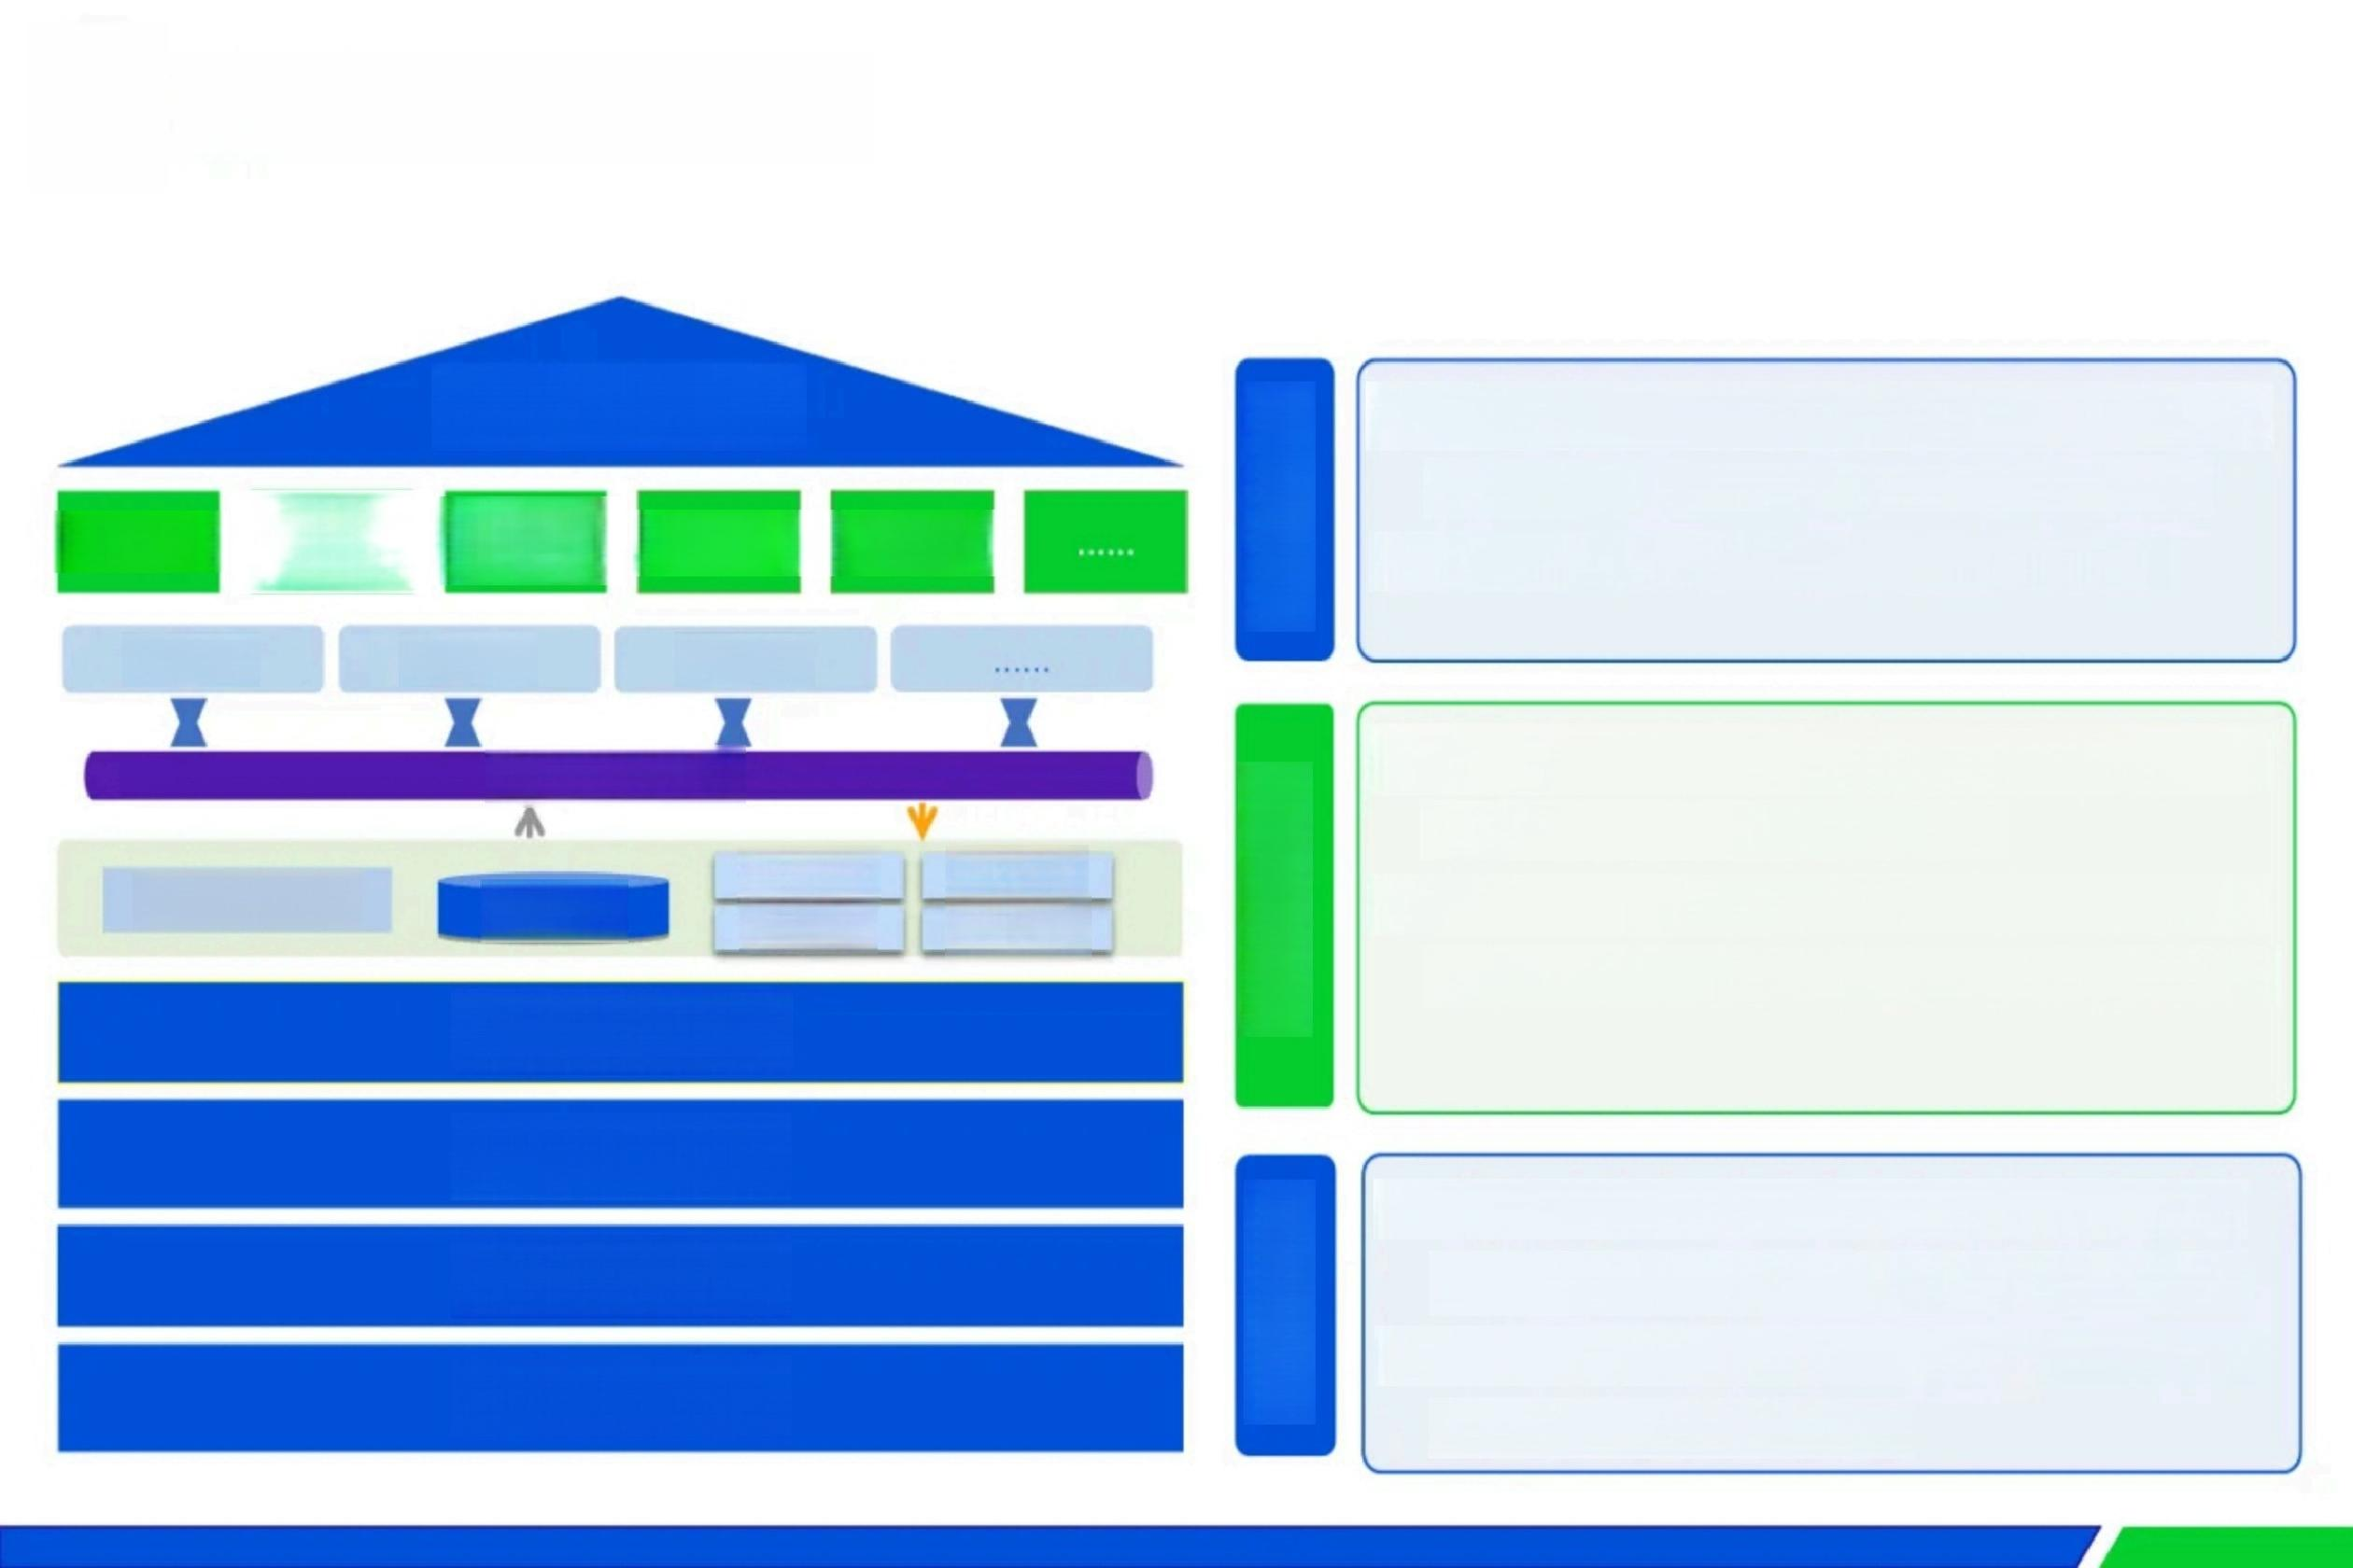

主数据治理目标&现状
主数据治理框架
^{药品主数据} _{客商主数据} 饮片主数据 用户主数据 器械主数据
药品分销 器械分销 药械零售
编码申请数据下发
^{主数据管理平台} _{主数据库}
主数据示 体系
主数据 体系
主数据量 体系
主数据 体系
平台层面 标准层面 成果层面
● 建立覆盖公司级的统一主数据管理平台，实现主数据审 核、主数据分发、主数据模型、主数据质量等功能。
●完成与各业务系统的对接改造，确保“数据同源”。
● 建 立公司级主数据规范和标准，落地主数据管理体系和 流程，实现业务主数据的强关联管控。
●分主题推进业务主数据建设，在已完成药品、客户、供 应商、中药饮片基础上，推进器械、用户等主数据建设。
●从2017年到现在，累计积累主数据约114万条(药品： 17万条，客户供应商：74.6万条，饮片：22.1万条)。
●其中，覆盖国家医保目录11.3万条，建立ATC 分类16.8 万条、客商地址信息73万条等。
数据模型 数据监管
权限控制 数据优化

Slide 3
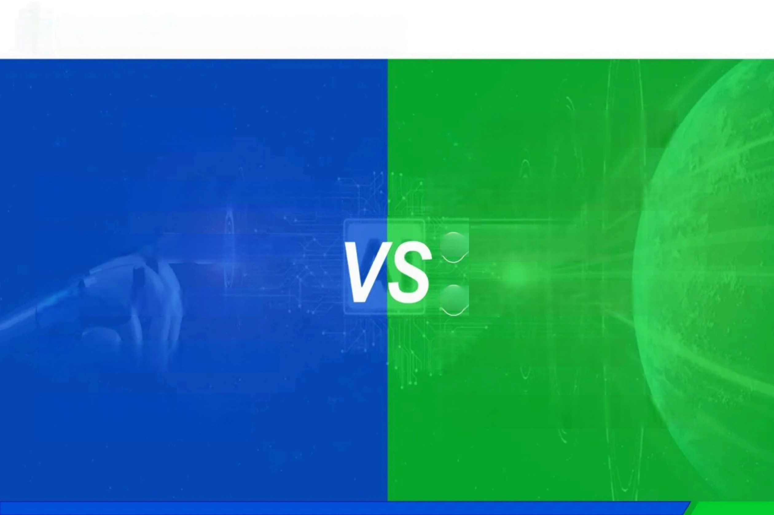







项目面临的挑战和传统方案的瓶颈
主要挑战 传统清洗方案的瓶颈
400w+ 待清洗数据，且源源不断增加
型号、规格数据结构超5000种
参考数据为非结构化数据
产品分类需要专业知识积累
⑤ 噪声和错误数据占比高
_{①} 在清洗过程中产生新的数据问题
② 清洗规则难以穷举
③ 非结构化数据的识别问题
专家共识的建立问题
⑤ 需要大量人工来完成质量校验

Slide 4
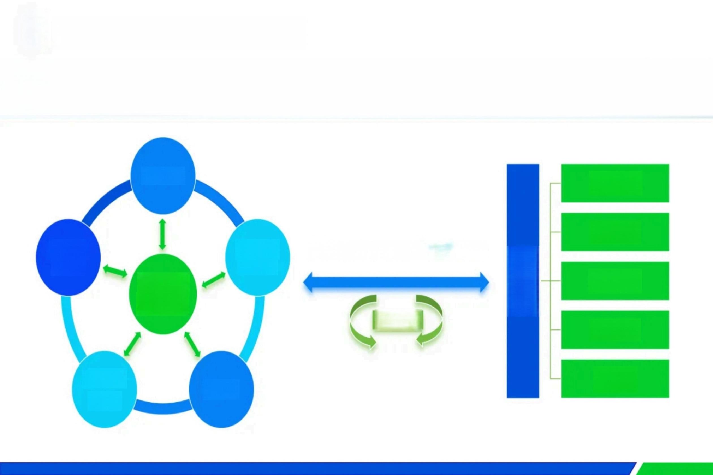

用户主数据建设背景&目标
1. 线下、线上各类零售渠道，在实际业务开展过程，在不同业务中、在不同场景下，会记录不同颗粒度的用户数据、交易数据；
2. 会员、营销等系统，需要基于用户标签、用户画像，开展针对性营销活动，发放用户权益，跟踪营销效果等；
健康社区
用户标签
用户画像
用户权益
用户营销
社区零售
(国大)
用户数据 处理平台
特药零售
(SPS+)
目标：识别OnelD、生成用户最佳纪录
循环迭代
会员
营销
系统
线上商城
(B2C)
其他…
其他.…

Slide 5
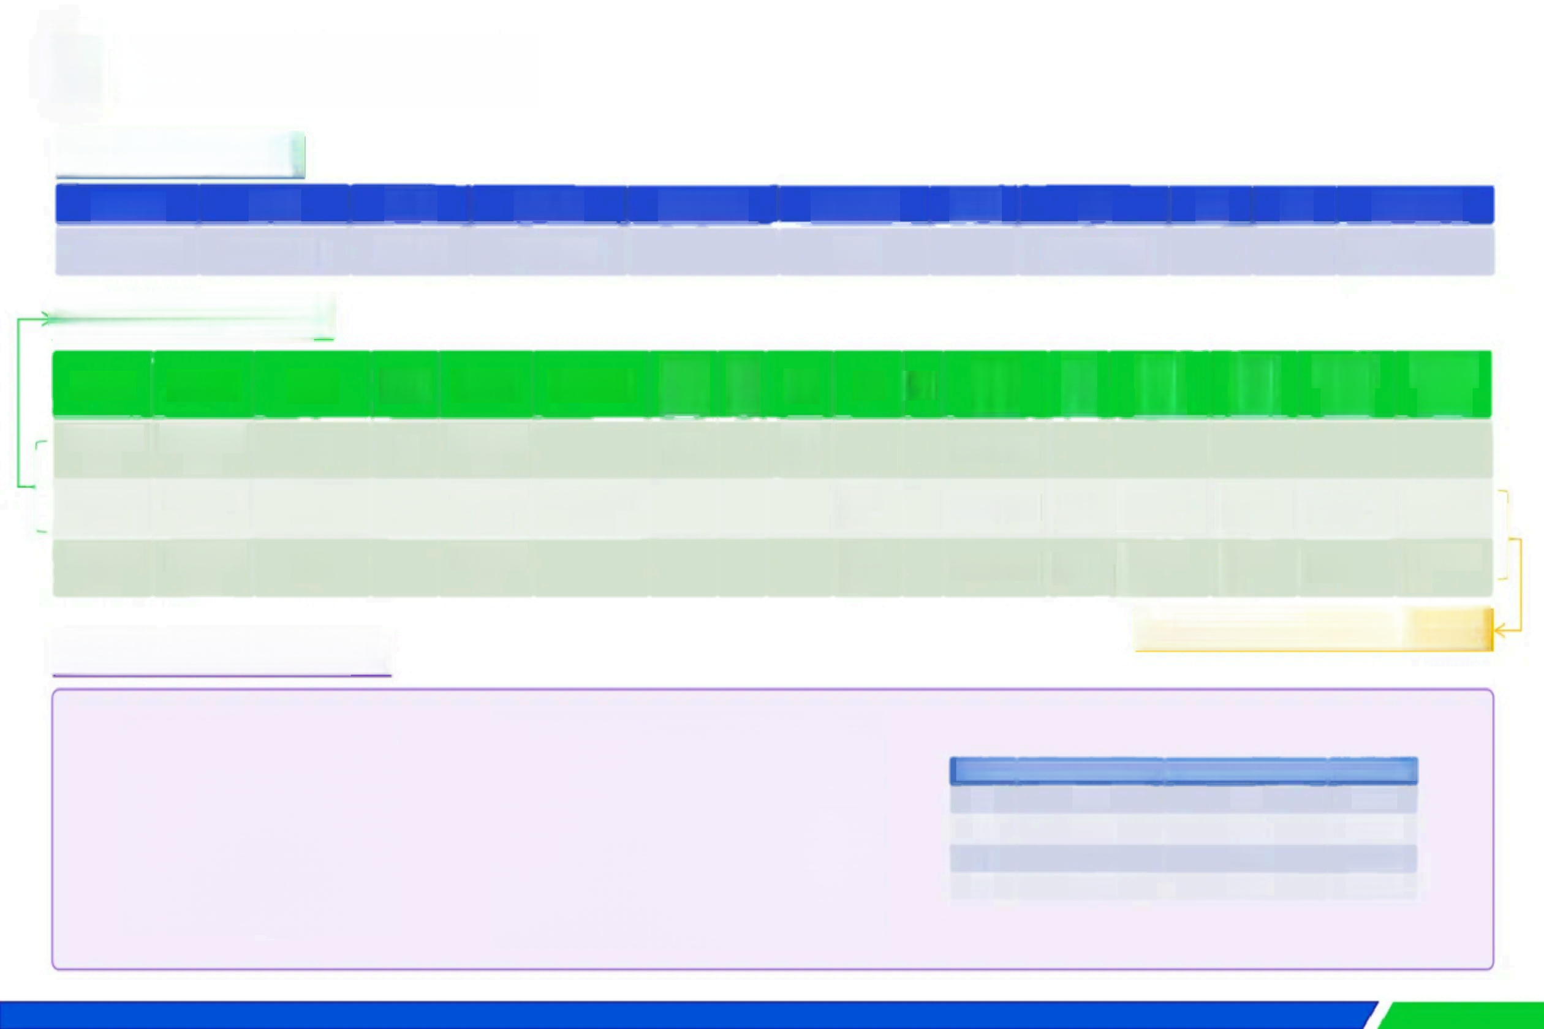





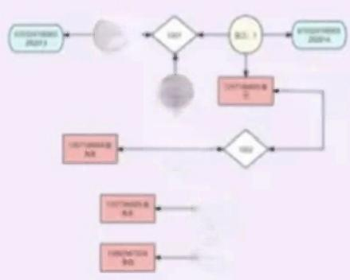
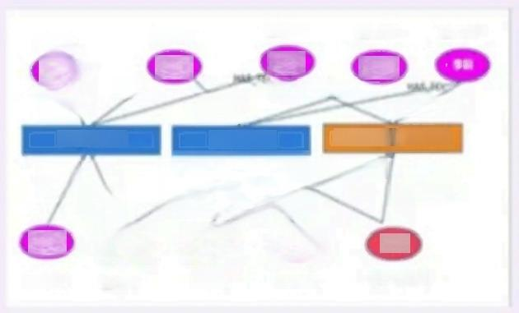










数据清洗的核心难点
1、引入Al开展数据清洗
UserlD | 姓名 | 性别 | 手机号 | 身份证号 | 教育程度 | 血型 | 省 | 市 | 区 | 创建时间
QC_DTP_001 | 张大!->张大 | 男性->男 | 138****1234 |  | 本科 |  | 四川->四川省 |  |  | 2023-03-14
2 、OnelD生成：确定性规则
OnelD | UserlD | 姓名 | 性别 | 手机号 | 身份证号 | 教育 程度 | 血型 | 省 | 市 | 区 | 创建 时间 | 病 种 | 确诊 医院 | 购药 门店 | 收货人 名称 | 收货人 电话
10000000 001 | QC_DTP_ 001 | 张大 | 男 | 138****12 34 |  | 本科 |  | 省 |  |  | 2023-03-14
10000000 001 | CMS_RTL -001 | 张大 | 男 | 138****12 34 | 1310****** 1135 |  |  |  | 成都 市 |  | 2023-04-15 | 肺癌 | 成都医科 大医院 | 医科大 店 | 张龙一 | 136****03 44
10000000 001 | GD_DTP_ 001 | 张龙 |  | 138****12 35 |  |  |  |  | 成都 市 |  | 2023-04-15 | 肺癌 | 成都医科 大 | 医科大 店 | 张龙 | 136****03 44
3、OnelD 生成：非确定性规则
4、应用图计算解决One 识别问题
B-
--
Bo io ncu
ac
W
51322119
e
me
用
20
关系深度 | 关系型数库执行时间(S) | 图数都片(Neo⁴)执行时间(S)| | 返H记录数(条)
2 | 0.016 | 0.01 | 约2500
3 | 30267 | 0.168 | 约 1 0 0 0
4 | 1543.505 | 1359 | 约60000
5 | 未完成 | 2132 | 约80000
189**
138**……
to
icn

Slide 6
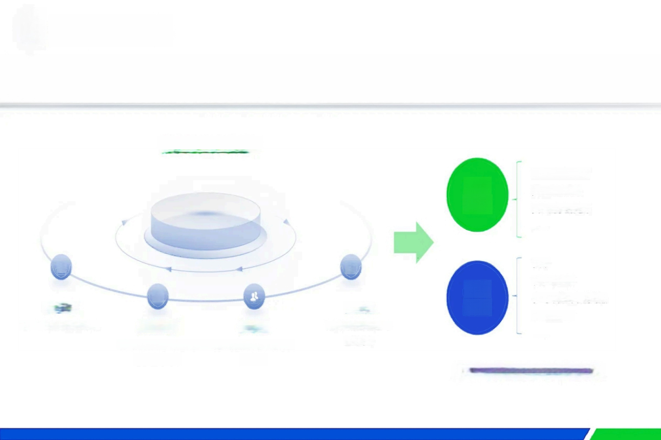


项目产出成果
主要成果： 1、打通各业务源头，实现OnelD 的识别，为精准营销建立基础。
2、识别用户最佳记录，同时识别异常用户数据。
精准定位异常用户
亲属替患者购药
员工本人购药
员工替亲朋代购
正常
数据
异常
数据
自
多品种
用户短期内购买多个
品种药物
黄牛
代表刷业绩
多马甲抢购紧俏药品
店员刷积分
日
超量购药 多渠道
用户短期内购买超处方量 用户短期内在多个渠道购
数倍量的药物 买药物
1人多户
OnelD匹配多个用户状态
标记异常用户状态，优化服务流程。

Slide 7
项目产出成果
主要成果： 1、打通各业务源头，实现OnelD 的识别，为精准营销建立基础。
2、识别用户最佳记录，同时识别异常用户数据。
精准定位异常用户
亲属替患者购药
员工本人购药
员工替亲朋代购
正常
数据
异常
数据
自
多品种
用户短期内购买多个
品种药物
黄牛
代表刷业绩
多马甲抢购紧俏药品
店员刷积分
日
超量购药 多渠道
用户短期内购买超处方量 用户短期内在多个渠道购
数倍量的药物 买药物
1人多户
OnelD匹配多个用户状态
标记异常用户状态，优化服务流程。

Slide 8
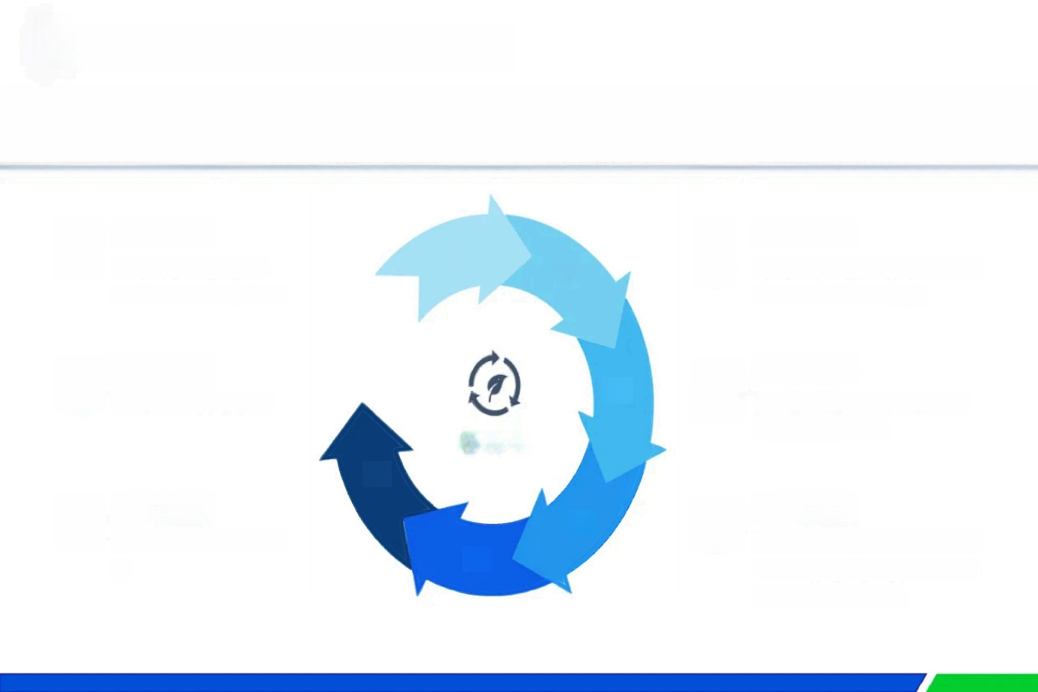







Al清洗策略总结-重复学习&迭代
√数据清洗是数据治理的关键环节之一，耗时长、成本巨大、直接左右项目最终质量。
√基于有监督学习、强化学习的原理，引入Al到数据清洗、数据质量校验等环节，实现提效。
1、数据标记
人工清洗数据总量的2~5%
作为模型训练的标注样例数据
4、数据清洗
将未清洗的数据导入已训练好的模型中， 模型根据训练结果，自行清洗
5、结果核查
人工对清洗结果进行核查，确认清洗
结果是否满足质量要求
01
02
2、模型学习
Al算法学习标注的样例数据
3、迭代训练
Al算法持续迭代，训练清洗模 型
03
迭代学习
04
05
06
6、迭代优化
根据核查结果，针对模型准确度不高的 情况，将已确认的合格数据，继续作为 标记数据，重复训练模型。

Slide 9


基于规则的传统清洗方式优缺点
优点
缺点
局限性高
规则的覆盖面有限，无法处理复杂的异常数据，处理大规
模数据性能有限、处理复杂数据质量问题时结果不稳定。
适应性差
无法应对多变的数据质量问题，规则固定，不具备自适应
能 力。
自 动 化 弱
高度依赖人工编写规则和维护，需要大量人工干预调整，
效率低下。
高度可控
依赖人工定义的规则(如正则表达式、逻辑条件)进行数
据清洗，清洗过程高度可控，结果解释性强。
易于调试
领域专家定义和维护规则，对简单、结构化数据效果较好。
规则
驱动
技术成熟
已有丰富的实践经验和工具支持，实施成本相对较低。

Slide 10



Al在数据治理中的其他应用场景
AI (人工智能)在主数据治理中的应用日益广泛，显著提升了数据管理的效率和质量，典型应用场景如下：
1.自动化数据分类与标签
智能分类：A 可以根据数据的内容自动进行分类，将数据分类到预定义的类中或
分配相关标签，使得搜索、检索和分析数据变得更加容易。
属性补全：面对数据属性缺失的问题， A 可以通过分析已有数据，自动补全缺失
_{的属性值，提高数据的完整性} 提高数据管理的效率和准确性
2、数据清洗、预处理，数据质量实时监控
错误识别与纠正： Al 技术，特别是机器学习算法，能够从历史数据中学习并自动 降低数据治理的成本
识别和纠正错误从而确保数据的质量。
重复数据删除： A 可以帮助识别和删除大型数据集中的重复记录。
数据标准化： Al技术可以应用于数据标准化过程，确保不同数据源之间的数据格 增强数据的安全性和合规性
式、命名规则等保持一致，便于数据集成和分析。
3、 自动化合规性检查与报告
数据处理合规： Al辅助实现自动化合规性审计，确保数据处理符合各种法规要求
(GDPR、HIPAA、个保法等),自动生成所需的报告，减少人工审计的工作量和成
本。

